Slide 1

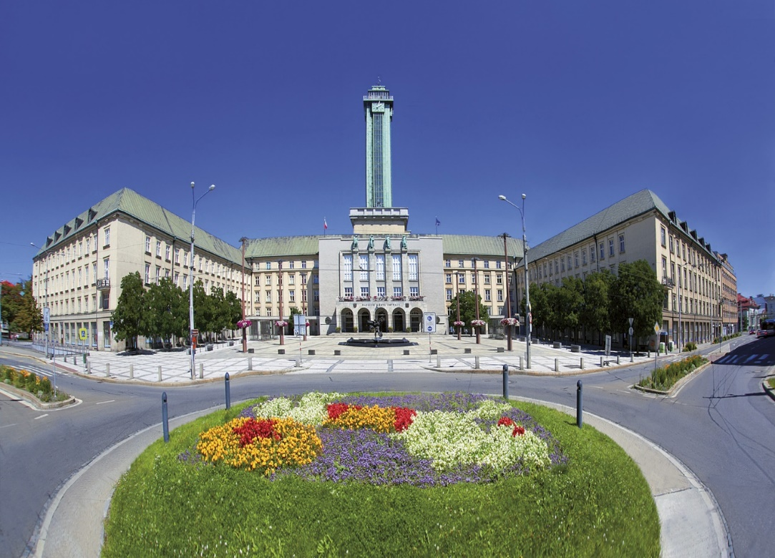

Místní akční plán ORP Ostrava II
9. jednání Řídícího výboru MAP II
dne: 24.02.2022

Slide 2
  Prezence přítomných členů ŘV MAP
  kontrola počtu přítomných členů ŘV MAP II
  omluveni
  - PaedDr. Aleš Koutný (dostaví se v průběhu jednání)
  - Mgr. Kateřina Hořejší
  - PaedDr. Ivona Klímová
  - p. Regína Vřeská
  písemně pověření zástupci
  - Mgr. Kateřina Hořejší zastoupena Mgr. Hanou Vantuchovou
  - PaedDr. Ivona Klímová, MBA zastoupena RNDr. Janem Veřmiřovským, Ph.D.

Slide 3
  Organizace jednání ŘV
  způsob hlasování
  stejná pravidla jako pro zasedání s osobní účastí
  hlasování probíhá zvednutím ruky viz další slide
  hlasuje se v pořadí: PRO, PROTI, ZDRŽEL SE
  usnesení je přijato, vysloví-li se nadpoloviční většina všech přítomných členů

Slide 4
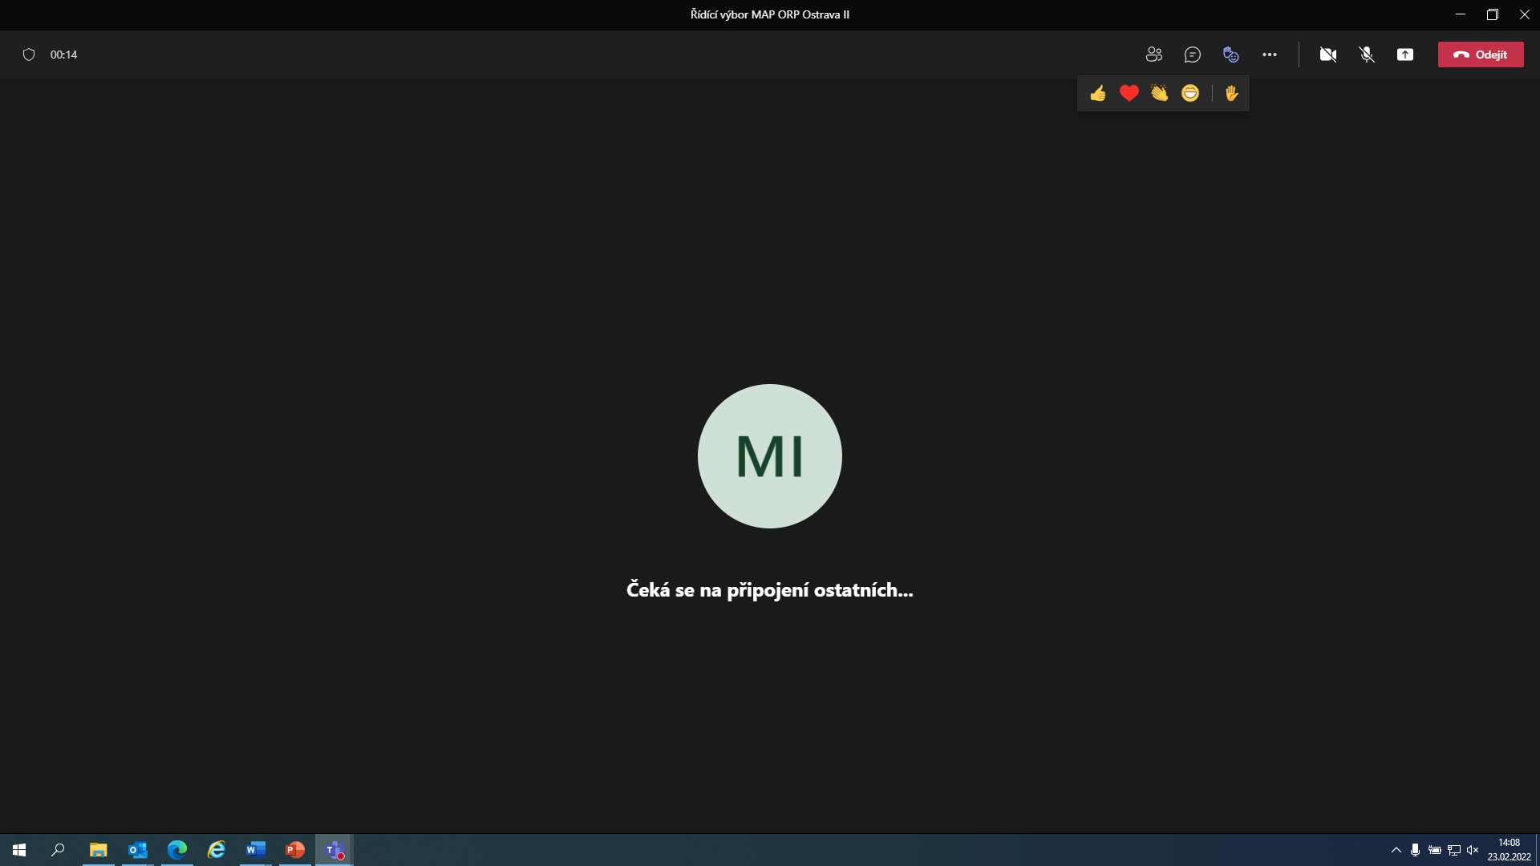
  ovládání MS Teams

Slide 5
  Program jednání
Informace o změnách v organizační struktuře projektu, schválení dokumentu Organizační struktura
Shrnutí realizace projektu vč. informací vedoucích pracovních skupin
Schválení strategických dokumentů
Evaluace projektu – schválení evaluačních zpráv
Informace o projektu MAP ORP Ostrava III
Diskuse
Závěr
  HLASOVÁNÍ členů ŘV MAP ORP Ostrava II
  Usnesení č. 1: Řídící výbor projektu MAP ORP Ostrava II schvaluje program zasedání Řídícího výboru MAP

Slide 6
  1. Informace o změnách v organizační struktuře projektu, schválení dokumentu Organizační struktura

Slide 7
  změny v ŘV MAP II
  povinný člen ŘV dle metodiky Postupů MAP II je zástupce Centra podpory projektu SRP v daném kraji (NIDV = nyní NPI) - systémová podpora MAP- projekt SRP byl ke dni 30.11.2021 ukončen – Ing. Renata Kubáňová
  snížení počtu členů ŘV z 31 na 30
  změny v realizačním týmu projektu
  Ing. Martina Pavlorková, finanční analytik-referent, ke dni 31.1.2022 ukončila své působení na MMO a v projektu MAP ORP Ostrava II, pozice zůstala neobsazena
  HLASOVÁNÍ členů ŘV MAP ORP Ostrava II
  Usnesení č. 2: Řídící výbor projektu MAP ORP Ostrava II schvaluje aktualizované znění dokumentu Organizační struktura projektu MAP ORP Ostrava II

Slide 8
  2. Shrnutí realizace projektu
  vč. informací vedoucích pracovních skupin

Slide 9

2.1 Informace shrnující realizaci projektu
realizace projektu MAP ORP Ostrava II od 01.03.2018 do 28.02.2022
celkový rozpočet cca 24,6 mil. Kč - z toho přímé náklady projektu 17,6 mil. Kč
- z toho paušální náklady 40 %, cca 7 mil. Kč
předpoklad čerpání k 28.2.2022 - 95,34 % z celkové alokace
schválena 6. ZOR, 7. ŽOP
monitorovací indikátory naplněny
  52602 Počet platforem pro odborná tematická setkání
  54901 Počet regionálních systémů
  50810 Počet organizací, které byly ovlivněny systémovou intervencí
  51017 Počet uspořádaných jednorázových akcí
  52106 Počet produktů polytechnického vzdělávání

Slide 10
2.2 Aktivity realizované v průběhu posledního monitorovací období
Podpora čtenářské gramotnosti
vytvoření pozice Expert čtenářské gramotnosti - školní knihovník – 6 měsíců, pro 10 ZŠ, DPP 20 hod/měs.
vytvoření pozice Metodik školních knihovníků – 6 měsíců, DPP, 20 hod/měs.
vzdělávací kurzy pro školní knihovníky
besedy se spisovateli v MŠ a ZŠ – A. Vašíček, L. Rožnovská, Z. Pospíšilová – 19 ZŠ, 18 MŠ
Polytechnické workshopy pro žáky ZŠ
zapojeno 13 ZŠ, každé škole poskytnuto 3-5 workshopů pro skupinku 25 žáků
práce se dřeven, elektrostavebnicemi, chemické pokusy- Kouzelný oxid, matematické modelování, mobilní planetárium, robo den aj.
Podpora výuky hry šachu
seminář Jak učit děti hrát šachy, série 3 workshopů výuky hry šachu pro MŠ a ZŠ

Slide 11
Podpora jazykového vzdělávání
rodilí mluvčí do škol – RJ, ŠJ - zapojeno 19 ZŠ
Podpora matematické gramotnosti
workshop Finanční svoboda – zapojeno 6 ZŠ
rozvoj číselných představ Hejného metodou pro MŠ, rozvoj prostorových představ Hejného metodou pro MŠ – 40 pedagogů z 20 MŠ
zakoupení metodik pro MŠ k Hejného metodě
Webináře pro rodiče a zák. zástupce dětí a žáků
Jak pomoci dítěti k přirozenému přechodu z předškolního vzdělávání do základního vzdělávání, Dítě v normě a mimo normu, Rozvoj řeči u dětí v raném a předškolním věku
Podpora předškolního vzdělávání a péče
exkurze v MŠ Hudcova Brno – Skutečně zdravá škola
Webináře pro ředitele a zřizovatele s JUDr. Hanou Polákovou – 2x

Slide 12

2.3 Informace vedoucích pracovních skupin
předškolní vzdělávání a péče – Mgr. Iva Chadzipanajotidisová
čtenářská gramotnost – Mgr. Libuše Přikrylová, MBA
kariérové poradenství – Ing. Milan Chalupa
rovné příležitosti ve vzdělávání – Mgr. Zuzana Škapová
financování - RNDr. Jan Veřmiřovský, Ph.D.
matematická gramotnost – Mgr. Iva Májková
  HLASOVÁNÍ členů ŘV MAP ORP Ostrava II
Usnesení č. 3: Řídící výbor projektu MAP ORP Ostrava II bere na vědomí informace o průběhu realizace projektu MAP ORP Ostrava II

Slide 13
3. Schválení strategických dokumentů

Slide 14
3.1 Schválení finální podoby Strategického plánu rozvoje vzdělávání ORP Ostrava do roku 2023 včetně jeho příloh
dokument se skládá z:
  aktualizované analytické části
  aktualizované strategické části (Strategický rámec priorit MAP do roku 2023)
  přílohy:
    Příloha č. 1 Podrobnější informace o strategických dokumentech týkajících se školství a vzdělávání
    Příloha č. 2 Místní plán inkluze,
    Příloha č. 3 Demografická studie..,
    Příloha č. 4 Přehled investičních potřeb - Strategický rámec MAP ORP Ostrava
  HLASOVÁNÍ členů ŘV MAP ORP Ostrava II
  Usnesení č. 4: Řídící výbor projektu MAP ORP Ostrava II schvaluje Strategický plán rozvoje vzdělávání ORP Ostrava do roku 2023 včetně jeho příloh

Slide 15
3.2 Schválení Akčního plánu rozvoje vzdělávání ORP Ostrava na období od 1.1.2022 do 30.6.2023 a Akčního ročního plánu aktivit na rok 2022 – 30.06.2023
  aktualizace úkolů pracovními skupinami, sběr projektů ze škol – 09-11/2021
  projednáno PS 11-12/2021
  HLASOVÁNÍ členů ŘV MAP ORP Ostrava II
  Usnesení č. 5: Řídící výbor projektu MAP ORP Ostrava II schvaluje Akční plán rozvoje vzdělávání ORP Ostrava na období od 01.01.2022 do 30.06.2023 a Akční roční plán aktivit na rok 2022 – 30.6.2023

Slide 16
  4. Evaluace projektu

Slide 17
  Evaluační zpráva č. 5 (týká se průběhu a přínosu projektu MAP)
  Evaluační zpráva č. 6 (týká se fungování organizační struktury MAP)
  Evaluační zpráva č. 7 (týká se naplňování priorit a cílů MAP, naplňování Akčního plánu 2021)
  Evaluační zpráva č. 8 (týká se vyhodnocení naplňování cílů projektu v rámci aktivit implementace a zhodnocení efektivity vzdělávacích akcí)
  Prostor pro připomínky členů ŘV, návrhy dalších opatření apod.
  HLASOVÁNÍ členů ŘV MAP ORP Ostrava II
  Usnesení č. 6: Řídící výbor projektu MAP ORP Ostrava II schvaluj Evaluační zprávu č. 5, Evaluační zprávu č. 6, Evaluační zprávu č. 7 a Evaluační zprávu č. 8

Slide 18
5. Informace o projektu MAP ORP Ostrava III

Slide 19
období realizace projektu 1.3.2022 – 30.11.2023
zapojeno 151 škol (celkem 185 IZO)
rozpočet projektu – 4 094 499,- Kč, 40 % tvoří paušální náklady
klíčové aktivity projektu:
  KA1 Řízení projektu
  KA2 Místní akční plán rozvoje vzdělávání III
    1. Rozvoj a aktualizace MAP
    2. Evaluace procesu místního akčního plánování

Slide 20
6. Diskuze

Slide 21
7. Závěr
Děkujeme za účast

